Slide 1

Mensajes transaccionales usando colas Avanzadas
Camilo Andres Páez: Cloud Solution Architech
Junio, 2021

Slide 2
Agenda
Arquitectura de micro servicios
Manejo de datos para micro servicios
Mensajes transaccionales usando colas avanzadas
Notes:
So what do you need from the cloud
Well scalable, available, always on demand … this is table stakes
But for the critical enterprise applications you need no compromise security, performance guarantees … remember you want to offer the same of better SLA’s to your business

Slide 3
Colas Avanzadas en Microservicios
Organizar la aplicación como un conjunto de servicios bien definidos y poco acoplados.
Similar de alguna forma al desarrollo SOA
• Hace que el desarrollo y la aplicación resultante sean más modulares
Mejora la paralelización del desarrollo de una aplicación.
- Hace que la aplicación sea más fácil de entender.
- Permite a los equipos implementar sus servicios independientemente del trabajo de otros equipos.
- Capaz de aprovechar las mejores soluciones para desarrollar / actualizar la aplicación
- Funciona bien en un modelo de entrega continua

Slide 4
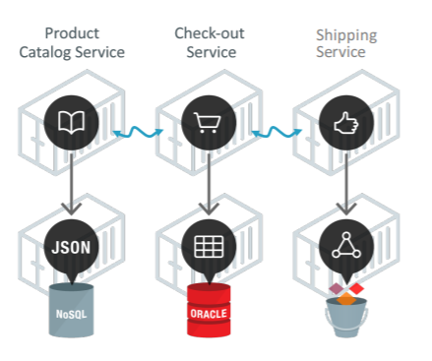
Arquitectura de microservicios
Patrón de arquitectura, no solo poner código en Docker contenedores
Cada microservicio se puede ejecutar en un contenedor.
Base de datos privada y modelo de datos. para cada microservicio
Los microservicios se comunican de forma asíncrona.
mensajería a través de algún sistema de cola de eventos
Desacoplado para máxima resiliencia y escalabilidad
Los servicios no se comunican entre sí directamente, solo a través de un evento servicio de cola
Aislado de la ralentización o falla de otros microservicios
Notes:
So what do you need from the cloud
Well scalable, available, always on demand … this is table stakes
But for the critical enterprise applications you need no compromise security, performance guarantees … remember you want to offer the same of better SLA’s to your business

Slide 5
Retos de microservicios
Cada servicio tiene su propia base de datos que necesita ser mantenida, parcheada, actualizada,
hecho HA, asegurado ...
Difícil de compartir y consultar datos entre servicios
La analítica requiere la federación de datos de varios servicios.
¡Incluso dentro de la misma aplicación!
Necesidad de un sistema de mensajería / cola de eventos transaccionales
Los microservicios están débilmente acoplados y se comunican a través de eventos.
Sistema de cola de eventos confiable (como máximo una vez, al menos una vez, exactamente una vez, ...)
Transacciones que abarcan varios microservicios
El microservicio A llama a B que llama a C. El flujo de trabajo solo se confirma cuando C se completa
Cómo deshacer A y B si C falla
El enfoque del uso de SAGA requiere la creación de transacciones compensatorias
Notes:
So what do you need from the cloud
Well scalable, available, always on demand … this is table stakes
But for the critical enterprise applications you need no compromise security, performance guarantees … remember you want to offer the same of better SLA’s to your business

Slide 6
Agenda
Arquitectura de micro servicios
Manejo de datos para micro servicios
Mensajes transaccionales usando colas avanzadas
Notes:
So what do you need from the cloud
Well scalable, available, always on demand … this is table stakes
But for the critical enterprise applications you need no compromise security, performance guarantees … remember you want to offer the same of better SLA’s to your business

Slide 7
Servicios de Multitenat para microservicios
Reduce los costos de administración de las nuevas aplicaciones
Los microservicios pueden usar PDB
Cada microservicio asigna su propio conjunto de datos
(puede ser un PDB, un esquema o un subconjunto)
Cada microservicio tiene un modelo de datos privados
Los contenedores de bases de datos multiusuario ofrecen
Administre muchas bases de datos como una
Separación segura de datos
Fácil intercambio y consulta de datos en
PDB
Las vistas de la base de datos también pueden aislar lo que cada microservicio ve
Notes:
So what do you need from the cloud
Well scalable, available, always on demand … this is table stakes
But for the critical enterprise applications you need no compromise security, performance guarantees … remember you want to offer the same of better SLA’s to your business

Slide 8
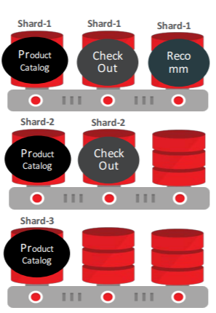
Servicios de Multitenat para microservicios
Reduce los costos de administración de las nuevas aplicaciones
Quiere una base de datos centralizada (CDB) con ultra alta
disponibilidad y escalabilidad: Exadata es ideal para esto
• 19c también es compatible con PDB Sharding
- Cada PDB se puede fragmentar individualmente en varios CDB
• Proporciona aislamiento de fallas y distribución geográfica para
microservicios
- La pérdida de un CDB completo hace que solo una parte de un PDB no esté disponible
• También permite que cada microservicio escale su PDB
individualmente
- Uso más eficiente de los recursos en comparación con escalar un
aplicación monolítica (CDB)
Notes:
So what do you need from the cloud
Well scalable, available, always on demand … this is table stakes
But for the critical enterprise applications you need no compromise security, performance guarantees … remember you want to offer the same of better SLA’s to your business

Slide 9
Importancia de los mensajes
El término "microservicio" puede implicar que primero debe examinar los servicios
• De hecho, la mejor forma de diseñar es pensar primero en los mensajes
• Una arquitectura basada en microservicios se describe mediante la interacción de
mensajes. Esto proporciona la abstracción que permite que cada microservicio sea
desarrollado y evolucionado de forma independiente
- Siempre que los mensajes sigan siendo los mismos, puede reemplazar un servicio por uno o más
otros servicios de forma transparente. Esto le brinda resiliencia y escalabilidad
• El sistema de mensajería también simplifica la arquitectura. En lugar de figurar
qué microservicio se comunica con qué otro microservicio, todos usan
mensajería para publicar / suscribirse a mensajes / eventos
Notes:
So what do you need from the cloud
Well scalable, available, always on demand … this is table stakes
But for the critical enterprise applications you need no compromise security, performance guarantees … remember you want to offer the same of better SLA’s to your business

Slide 10
Colas Avanzadas
Colas Avanzadas eventos trasaccionales para microservicios
Microservicios enviar / recibir eventos usando Java Message
Servicio (JMS) sobre colas avanzadas (AQ)
- JMS + AQ proporciona mensajería asíncrona confiable y rica dentro de la base de datos de Oracle
- REST no es tan bueno debido al estrecho acoplamiento entre
El que envia el mensaje y quien lo recibe
• Proporciona toda la resistencia y escalabilidad de la mensajería.
y procesamiento de eventos, Y Transacción unificada entre mensajes y tablas sin compromiso de dos fases
• Potentes consultas SQL sobre mensajes
- Importante para depurar microservicios a escala empresarial
• Alto rendimiento: Colas fragmentadas 12c reestructuradas para
Rendimiento 10 veces mayor
Notes:
So what do you need from the cloud
Well scalable, available, always on demand … this is table stakes
But for the critical enterprise applications you need no compromise security, performance guarantees … remember you want to offer the same of better SLA’s to your business

Slide 11
Agenda
Arquitectura de micro servicios
Manejo de datos para micro servicios
Mensajes transaccionales usando colas avanzadas
Notes:
So what do you need from the cloud
Well scalable, available, always on demand … this is table stakes
But for the critical enterprise applications you need no compromise security, performance guarantees … remember you want to offer the same of better SLA’s to your business

Slide 12
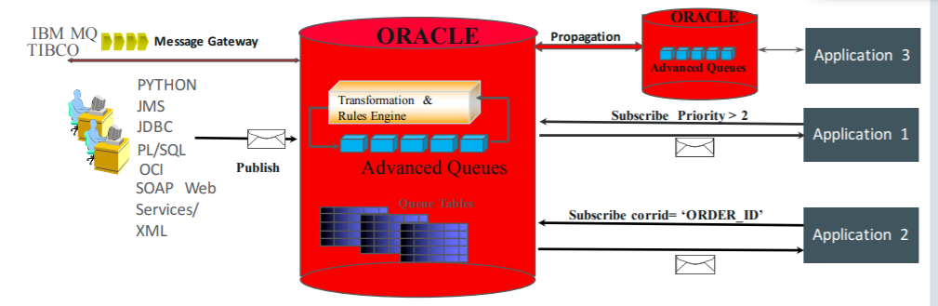
Importancia de los mensajes
Proporciona una infraestructura de mensajería confiable y robusta dentro de Oracle DB
Almacena mensajes en unidades de almacenamiento abstractas llamadas colas
Dos colas: colas clásicas y colas fragmentadas (12c en adelante)

Slide 13
¿Qué agregan las colas avanzadas a los microservicos?
Permite una comunicación confiable sin acoplamiento
Permite microservicios sin estado
La sesión transaccional garantiza que no se pierda el mensaje y exactamente una vez
Entrega
Soporta transacciones locales y distribuidas
Admite un mecanismo de notificación de cambios en DML
Transacciones atómicas locales que involucran operaciones en cola y DML
Notes:
So what do you need from the cloud
Well scalable, available, always on demand … this is table stakes
But for the critical enterprise applications you need no compromise security, performance guarantees … remember you want to offer the same of better SLA’s to your business

Slide 14
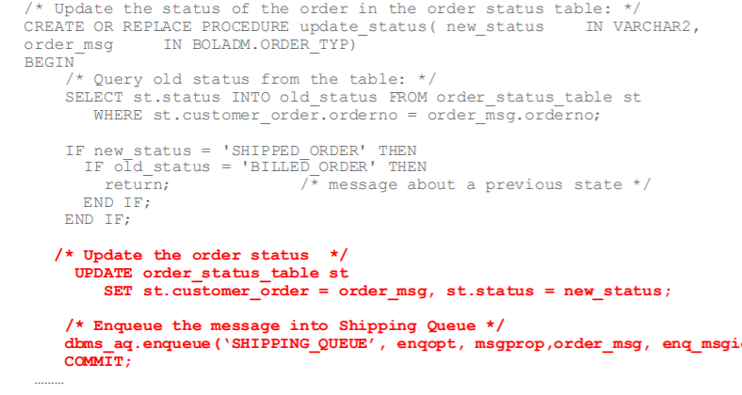
Código de las colas Avanzadas
Notes:
So what do you need from the cloud
Well scalable, available, always on demand … this is table stakes
But for the critical enterprise applications you need no compromise security, performance guarantees … remember you want to offer the same of better SLA’s to your business

Slide 15
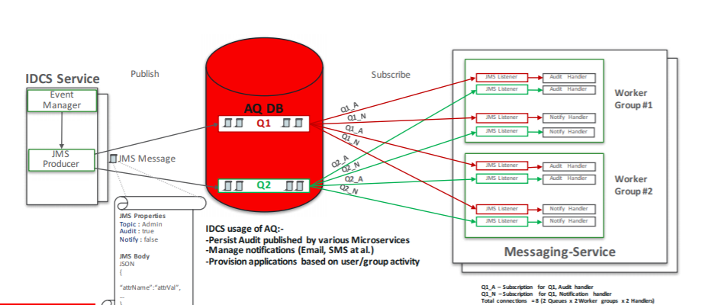
Identidad como servicios basada en colas

Slide 16
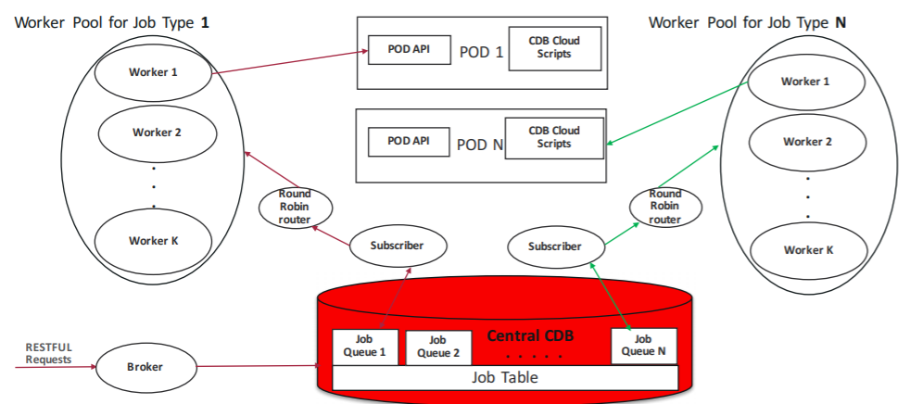
Trabajo asincrónico basado en colas avanzadas

Slide 17
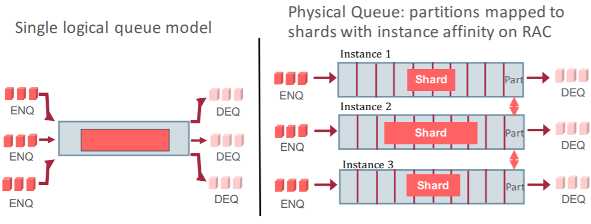
Colas Compartidas

Slide 18
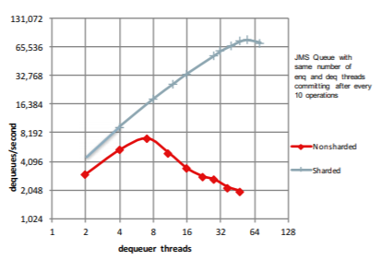
Principales funcionalidades y beneficios
Soporte PL / SQL para colas fragmentadas
PL / SQL Enqueue, Dequeue y Notification
Cargas útiles de mensajes JMS, ADT y RAW
Propagación entre colas fragmentadas
Retraso de mensaje
Cola de excepciones
Asesor de caché de mensajes para colas fragmentadas
Receptor JMS basado en eventos para colas fragmentadas
Identificadores largos para colas clásicas y fragmentadas
Mayor rendimiento
Menor consumo de recursos del sistema
Gran cantidad de suscriptores
Receptor basado en eventos con menos conexiones a la base de datos
Muchos enqueuers y dequeuers concurrentes en múltiples instancias de RAC
Compatible con versiones anteriores para JMS estándar y basado en AQ PL / SQL
aplicaciones
simplemente vuelva a crear el AQ en la base de datos
Notes:
So what do you need from the cloud
Well scalable, available, always on demand … this is table stakes
But for the critical enterprise applications you need no compromise security, performance guarantees … remember you want to offer the same of better SLA’s to your business

Slide 19
CASO DE USO: Microsevicios de Pedido, inventario entrega y proveedor
Notes:
So what do you need from the cloud
Well scalable, available, always on demand … this is table stakes
But for the critical enterprise applications you need no compromise security, performance guarantees … remember you want to offer the same of better SLA’s to your business

Slide 20
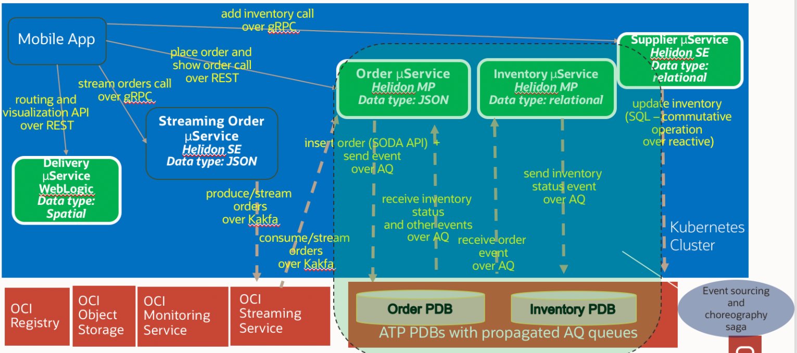
Aplicación móvil de ordenes de comida

Slide 21
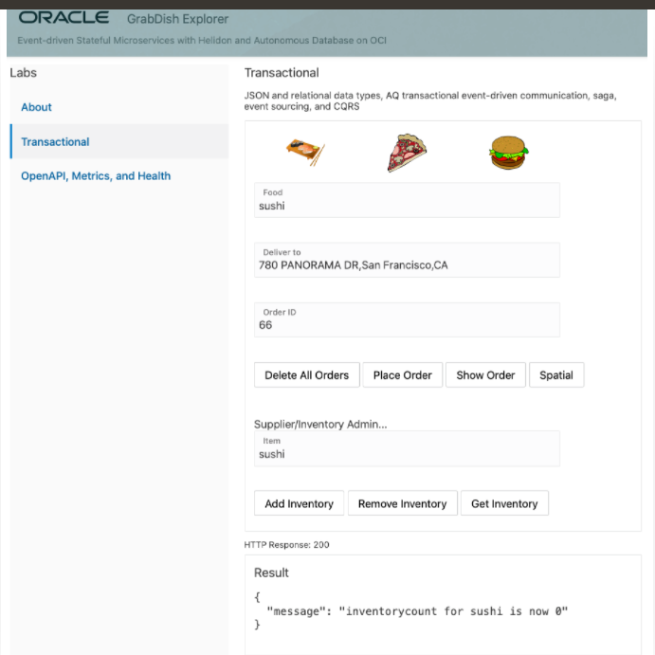
Verificación y actualización de inventario desde UI

Slide 22
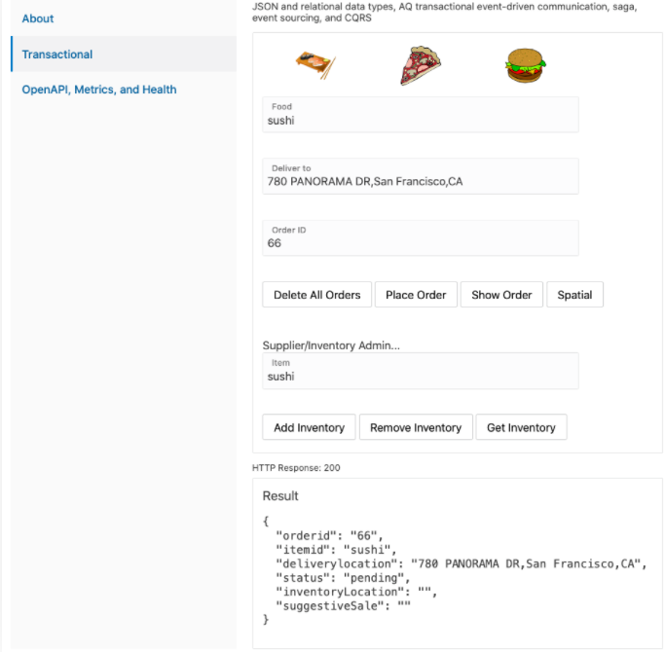
Verificación de pedidos
Notes:
Aunque esto puede parecer una mecánica transaccional básica, la diferencia en el entorno de microservicios es que no usa una confirmación XA de dos fases y, por lo tanto, no usa bloqueos distribuidos. En un entorno de microservicios con latencia potencial en la red, fallas del servicio durante la fase de comunicación o retrasos en las actividades de ejecución prolongada, una aplicación no debería tener bloqueos en los servicios. En cambio, el patrón que se utiliza se llama patrón de saga, que en lugar de definir confirmaciones y reversiones, permite que cada servicio realice su propia transacción local y publique un evento. Los otros servicios escuchan ese evento y realizan la siguiente transacción local.
En esta arquitectura, hay un servicio de interfaz que imita algunas solicitudes de aplicaciones móviles para realizar pedidos. El servicio de interfaz se está comunicando con el servicio de pedidos para realizar un pedido. Luego, el servicio de pedidos inserta el pedido en la base de datos de pedidos y, al mismo tiempo, envía un mensaje que describe ese pedido. Este enfoque se denomina patrón de origen de eventos, que debido a su naturaleza desacoplada sin bloqueo se utiliza de forma destacada en microservicios. El patrón de origen de eventos implica el envío de un mensaje de evento para cada trabajo o cualquier manipulación de datos que se haya realizado. En este ejemplo, mientras el pedido se insertaba en la base de datos de pedidos, también se creaba un mensaje de evento en la Cola avanzada de la base de datos de Oracle.

Slide 23
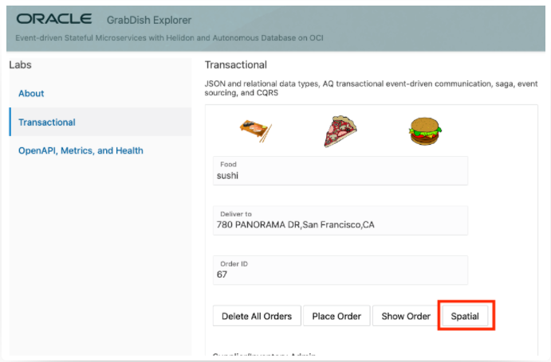
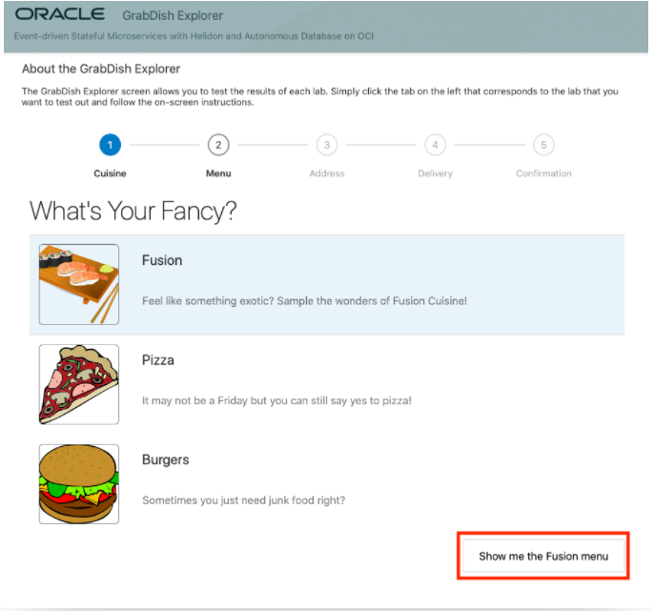
Seguimiento de pedidos
Notes:
Aunque esto puede parecer una mecánica transaccional básica, la diferencia en el entorno de microservicios es que no usa una confirmación XA de dos fases y, por lo tanto, no usa bloqueos distribuidos. En un entorno de microservicios con latencia potencial en la red, fallas del servicio durante la fase de comunicación o retrasos en las actividades de ejecución prolongada, una aplicación no debería tener bloqueos en los servicios. En cambio, el patrón que se utiliza se llama patrón de saga, que en lugar de definir confirmaciones y reversiones, permite que cada servicio realice su propia transacción local y publique un evento. Los otros servicios escuchan ese evento y realizan la siguiente transacción local.
En esta arquitectura, hay un servicio de interfaz que imita algunas solicitudes de aplicaciones móviles para realizar pedidos. El servicio de interfaz se está comunicando con el servicio de pedidos para realizar un pedido. Luego, el servicio de pedidos inserta el pedido en la base de datos de pedidos y, al mismo tiempo, envía un mensaje que describe ese pedido. Este enfoque se denomina patrón de origen de eventos, que debido a su naturaleza desacoplada sin bloqueo se utiliza de forma destacada en microservicios. El patrón de origen de eventos implica el envío de un mensaje de evento para cada trabajo o cualquier manipulación de datos que se haya realizado. En este ejemplo, mientras el pedido se insertaba en la base de datos de pedidos, también se creaba un mensaje de evento en la Cola avanzada de la base de datos de Oracle.

Slide 24
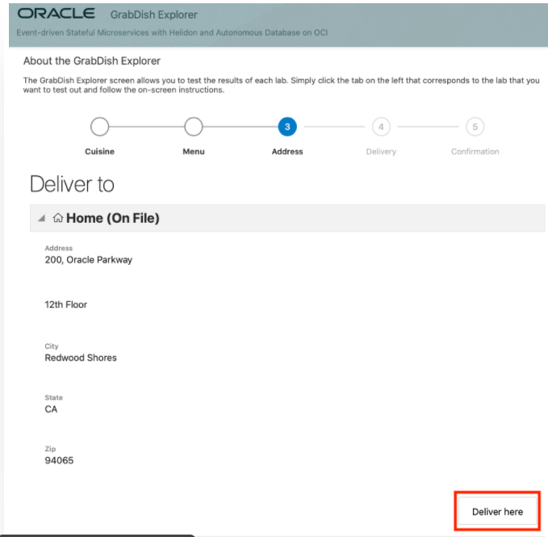
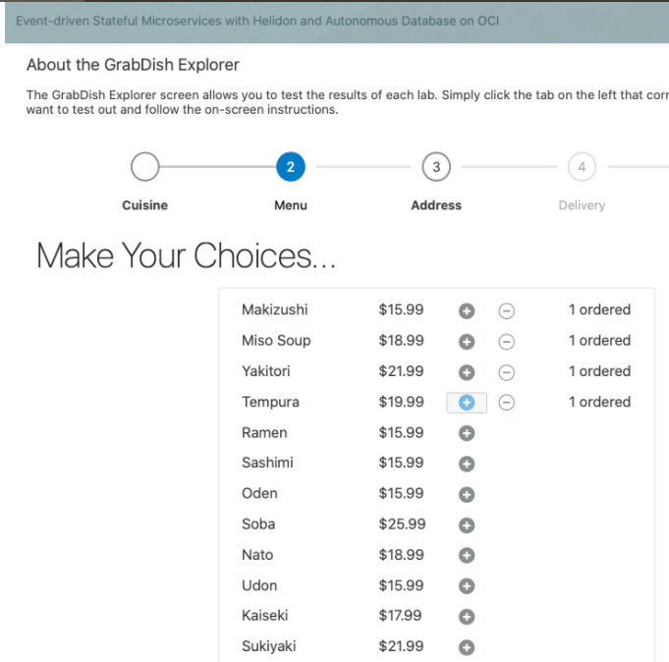
Seguimiento de pedidos
Notes:
Aunque esto puede parecer una mecánica transaccional básica, la diferencia en el entorno de microservicios es que no usa una confirmación XA de dos fases y, por lo tanto, no usa bloqueos distribuidos. En un entorno de microservicios con latencia potencial en la red, fallas del servicio durante la fase de comunicación o retrasos en las actividades de ejecución prolongada, una aplicación no debería tener bloqueos en los servicios. En cambio, el patrón que se utiliza se llama patrón de saga, que en lugar de definir confirmaciones y reversiones, permite que cada servicio realice su propia transacción local y publique un evento. Los otros servicios escuchan ese evento y realizan la siguiente transacción local.
En esta arquitectura, hay un servicio de interfaz que imita algunas solicitudes de aplicaciones móviles para realizar pedidos. El servicio de interfaz se está comunicando con el servicio de pedidos para realizar un pedido. Luego, el servicio de pedidos inserta el pedido en la base de datos de pedidos y, al mismo tiempo, envía un mensaje que describe ese pedido. Este enfoque se denomina patrón de origen de eventos, que debido a su naturaleza desacoplada sin bloqueo se utiliza de forma destacada en microservicios. El patrón de origen de eventos implica el envío de un mensaje de evento para cada trabajo o cualquier manipulación de datos que se haya realizado. En este ejemplo, mientras el pedido se insertaba en la base de datos de pedidos, también se creaba un mensaje de evento en la Cola avanzada de la base de datos de Oracle.

Slide 25
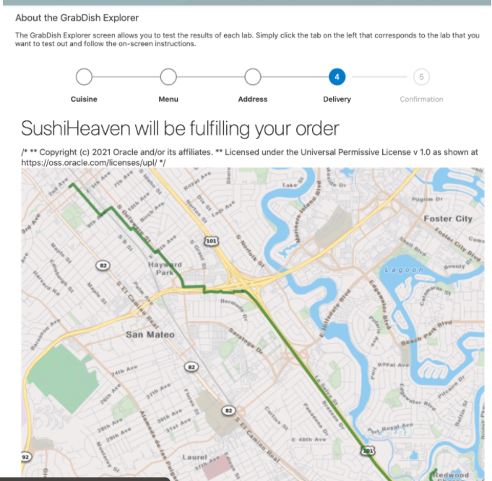
Seguimiento de pedidos
Notes:
Aunque esto puede parecer una mecánica transaccional básica, la diferencia en el entorno de microservicios es que no usa una confirmación XA de dos fases y, por lo tanto, no usa bloqueos distribuidos. En un entorno de microservicios con latencia potencial en la red, fallas del servicio durante la fase de comunicación o retrasos en las actividades de ejecución prolongada, una aplicación no debería tener bloqueos en los servicios. En cambio, el patrón que se utiliza se llama patrón de saga, que en lugar de definir confirmaciones y reversiones, permite que cada servicio realice su propia transacción local y publique un evento. Los otros servicios escuchan ese evento y realizan la siguiente transacción local.
En esta arquitectura, hay un servicio de interfaz que imita algunas solicitudes de aplicaciones móviles para realizar pedidos. El servicio de interfaz se está comunicando con el servicio de pedidos para realizar un pedido. Luego, el servicio de pedidos inserta el pedido en la base de datos de pedidos y, al mismo tiempo, envía un mensaje que describe ese pedido. Este enfoque se denomina patrón de origen de eventos, que debido a su naturaleza desacoplada sin bloqueo se utiliza de forma destacada en microservicios. El patrón de origen de eventos implica el envío de un mensaje de evento para cada trabajo o cualquier manipulación de datos que se haya realizado. En este ejemplo, mientras el pedido se insertaba en la base de datos de pedidos, también se creaba un mensaje de evento en la Cola avanzada de la base de datos de Oracle.

Slide 26
GRACIAS

